Slide 1
FragRDF: Um Fragmentador de dados RDF baseado em Esquemas
Laís Pisetta Van Vossen
lais.vossen@gmail.com
Vinicius Gasparini
v.gasparini@edu.udesc.br
Departamento de Ciência da Computação
Centro de Ciências Tecnológicas
Universidade do Estado de Santa Catarina
2020

Slide 2
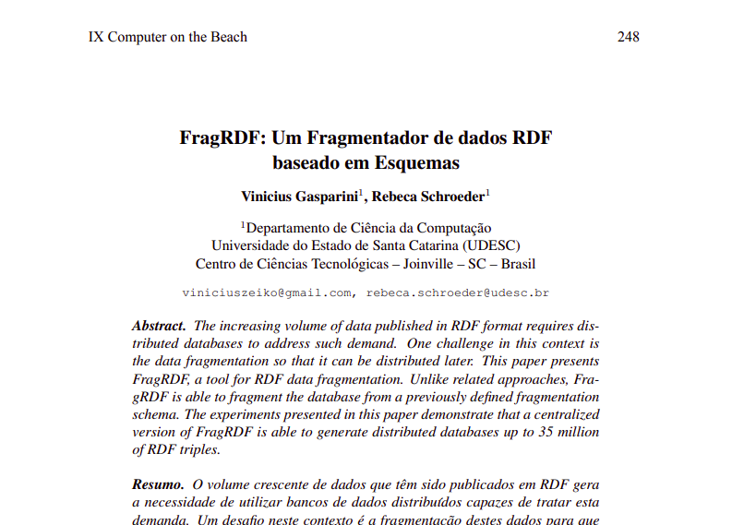
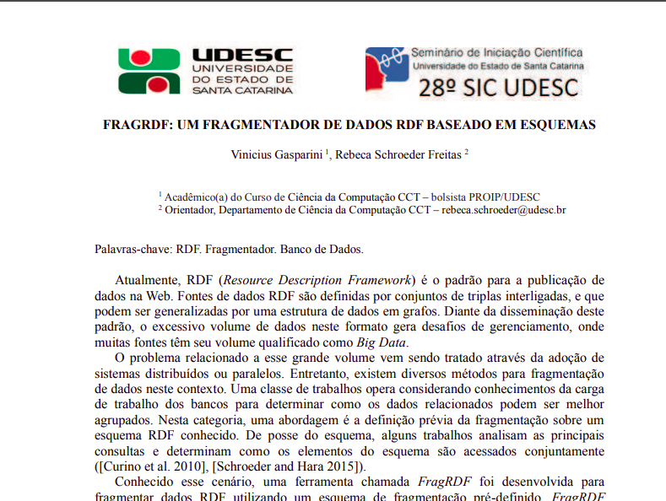
Introdução
RDF e Métodos de Fragmentação
FragRDF
Experimentos
Conclusões
Introdução
IX Computer on the Beach
28º Seminário de Iniciação Científica

Slide 3
Introdução
RDF e Métodos de Fragmentação
FragRDF
Experimentos
Conclusões
RDF - Resource Description Framework
Sujeito
(RDF subject)
Predicado
(RDF predicate)
Objeto
(RDF object)
<http://example.org/joao> <http://example.org/ns#age> “23”<http://example.org/int>
age
http//:example.org/joao
23
int
RDF URI reference
RDF typed literal

Slide 4
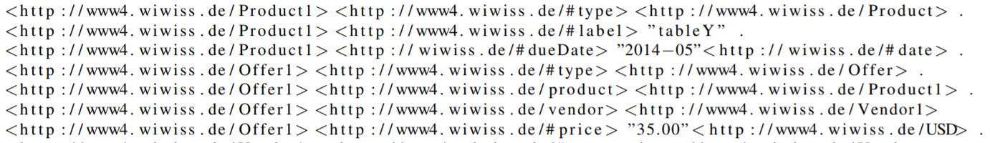
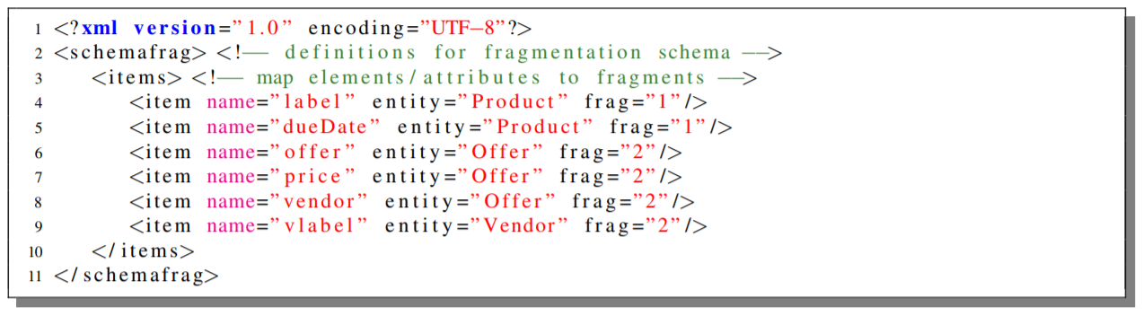
Introdução
RDF e Métodos de Fragmentação
FragRDF
Experimentos
Conclusões
RDF no formato N-Triples e Esquema de Fragmentação no formato XML

Slide 5
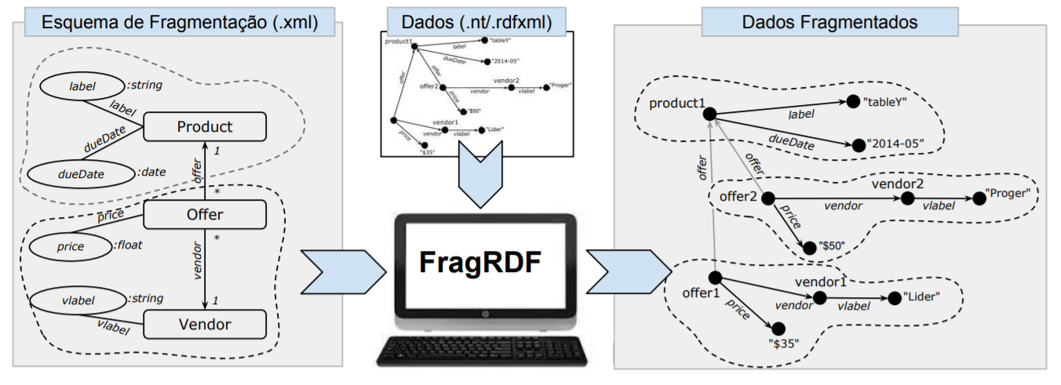
Introdução
RDF e Métodos de Fragmentação
FragRDF
Experimentos
Conclusões
Funcionamento do FragRDF

Slide 6
Introdução
RDF e Métodos de Fragmentação
FragRDF
Experimentos
Conclusões
Experimentos
Fragmentação em uma única máquina:
Diversos tamanhos de BDs
Quantidade/Tamanho arquivos BD
Berlin SPARQL Benchmark (BSBM)
Caso de uso de um sistema de e-commerce
Fator de escala baseado no número de produtos a gerar.

Slide 7
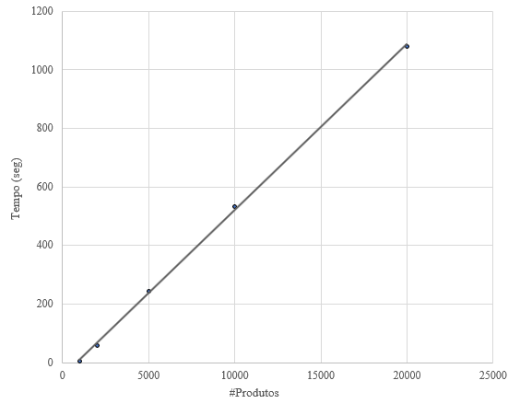
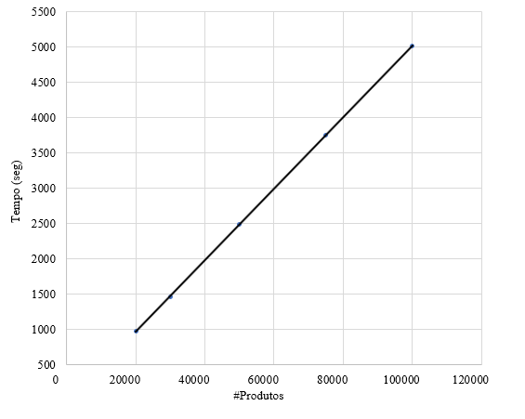
Introdução
RDF e Métodos de Fragmentação
FragRDF
Experimentos
Conclusões
Resultados
Experimento 1
Experimento 2

Slide 8
Introdução
RDF e Métodos de Fragmentação
FragRDF
Experimentos
Conclusões
Resultados e Conclusões
FragRDF consegue gerar bases de até 35,27 milhões de triplas em uma única máquina.
20 mil produtos para um único arquivo de entrada.
Usando 180 MB por arquivo de entrada alcançamos 100 mil produtos.
Não foi possível o teste com bases de tamanhos superiores em virtude do limite de memória da máquina utilizada.
Não foram encontrados outros limitantes com exceção do gargalo de memória.
O algoritmo apresenta comportamento linear em função do crescimento da escala de produtos.

